Slide 1
Architects :
Jacques Herzog
Pierre de Meuron
وب سایت خط معمار
http://archline.ir

Slide 2
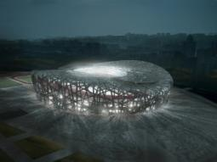
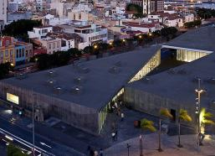
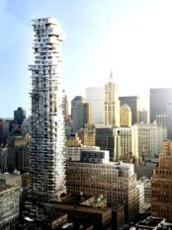
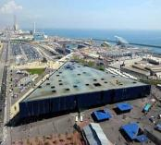
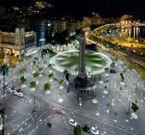
هرزوگ و دمورن

Slide 3
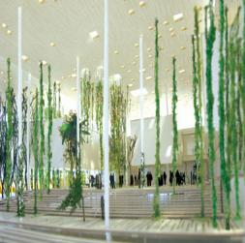
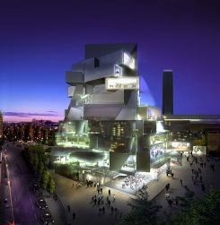
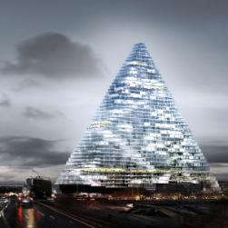

Slide 4

هرزوگ و دمورن و معرفی آثارشان
ژاك هرزوگ (Jacques Herzog) و پیر دمورن (Pierre de Meuron) هر دو در سال 1950 در شهر بازیل (Basel) سوئیس به دنیا آمده و تحصیلات خود را در انیستیتو تكنولوژی سوئیس (ETH) در شهر زوریخ در سال 1975 به اتمام رساندند. ژاك هرزوگ و پیر دمورن در سال 1978 شركت معماری خود را با عنوان Herzog & de Meuron تاسیس نمودند. شاید بتوان گفت هرزوگ و دمورن عمده شهرت خود را مدیون طراحی گالری جدید هنر مدرن موزه تیت (Tate Museum) در لندن هستند. این پروژه كه در واقع تبدیل نیروگاه عظیم برق در كنار رودخانه تایمز (Thames River) به یك گالری بود، تحسین گسترده همگانی را در پی داشت.
هرزوگ و دمورن ضمن تدریس در دانشگاه‌هایی چون دانشگاه كورنل (Cornell)، دانشگاه هاروارد (Harvard) و انیستیتو تكنولوژی سوئیس (ETH)، تاكنون پروژه‌های مختلفی چون ساختمان‌های مسكونی، آپارتمان، كتابخانه، مدرسه، استودیو عكاسی، هتل، ساختمان‌های خدمات رفاهی، راه‌آهن، دفاتر اداری، كارخانه و چندین موزه و مجموعه ورزشی را طراحی نموده‌اند. این دو معمار در سال 2001، موفق به دریافت جایزه معماری پریتزكر شدند.

Slide 5
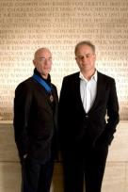
هرزوگ و دمورن
هرزوگ متولد آپریل ۱۹۵۰، شهر بازیل سوئیس
دمورن: متولد می ۱۹۵۰، شهر بازیل سوئیس
۱۹۷۵- کسب مدرک معماری از دانشکده فنی فدرال سوئیس - در شهر زونیخ
۱۹۷۷- فعالیت به عنوان دستیار پروفسور در زونیخ
۱۹۷۸-تاسیس دفتر هرزوگ و دمورن در شهر بازیل
۱۹۸۳- هرزوگ به عنوان استاد مهمان در دانشگاه آمریکا، دعوت شد
۱۹۸۷-برنده جایزه معماری از آکادمی هنر در برلین
۱۹۸۹ استاد مهمان در دانشگاه هاروارد (هرزوگ و دمورن(
۱۹۹۱-کرسی استادی برای معماری و طراحی در زونیخ، سوئیس
۲۰۰۱-برنده جایزه معماری Pritzker
۲۰۰۳- برپایی نمایشگاه از طرح های دفتر هرزوگ و دمورن در مونترال کانادا
۲۰۰۵- برپایی نمایشگاه Beauty and Waste in the Architecture در مادرید

Slide 6
آثار:
1981 - Frei photographers' studio, Weil am Rhein, Germany
88-1982 - Stone house in Tavole, Italy
1984/85 - Plywood house, Bottmingen, Switzerland
1984/88 - Residential building, Hebelstrasse, Basel, Switzerland
1985/88 - Schwitter residential and office building, Basel, Switzerland
1986/91 - Warehouses and extension for Ricola factory, Laufen, Switzerland
1987/92 - Residential complex, Vienna-Aspern, Austria
1988/93 - Extension and transformation of Suva office building, Basel, Switzerland
1988/95 - Railway control cabin, Basel, Switzerland
1989/92 - Goetz Art Gallery, Munich, Germany

Slide 7
- Ricola Factory Addition and Glazed Canopy, Laufen, Switzerland
1990/92 - Student housing, Antipodes I, Dijon, France
1990/92 - Sammlung Goetz, Munich, Germany
1993/94 - Ricola Europe factory, Mulhouse-Brunstatt
1995/97 - Dominus winery, Napa Valley, Yountville, California
1995/99 - Tate Modern, London, Great Britain
1997/98 - Institut fur Spitalpharmazie, Basel, Switzerland
1997/99 - Library of the Fachhochschule Eberswalde, Germany
1997/99 - Küppersmühle Museum - Grothe Collection, Duisburg, Germany
1998-1999 - Signal cabin, Basel
1998/00 - Roche Pharma Research Institute Building 92 / Building 41, Basel
1998/00 - Tate Modern London, London

Slide 8
1998/00 - Commercial and residential building, Solothurn, Switzerland
1999/00 - Residential buildings, Paris, France
1999/03 - Prada boutique, Tokyo, Japan
1999/03 - Aargauerv Kunsthaus Addition, Switzerland
2002/04 - Forum Building, Barcelona, Spain
2003 - Aargauer Kunsthaus Addition, Aargau
2003 - CaixaForum-Madrid, Madrid
2004 - Ciudad del Flamenco, Jerez, Spain
2004 - Olympic Stadium for Beijing 2008, Beijing

Slide 9
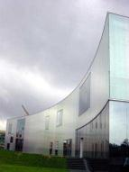
مبانی فکری هرزوگ و دمورن
هرتزوگ و دمورن، بر يگانگي تجربه معماري و جايگيري هر عنصر در محل خاص خود، تاكيد مي ورزند. آثار اين دو، براي بسياري، تنها با استفاده از تصاوير كنترل شده و قالب دار، شناخته شده مي‌باشد. به عبارت ديگر، اين نوع معماري بسيار فوتوژنيك بوده، علایق ايشان به قدرت دوربين در خلق يك واقعيت را بيان مي‌كند.
هرتزوگ و دمورن زبان و هنر خود را در تعامل با بسياري از منابع مختلفی در کنار جهان ساختمان همچون نقاشی، مجسمه سازی، هنر مفهومی، عکاسی، فيلم، تبليغات و مد به دست آورده‌اند؛ اين منابع مختلف قبل از اينکه به صورت اشکالي در متن معماري درآيند از فیلتری مفهومی و تصويری عبور کرده، در نهايت به پديده‌ای واحد دست یافته، شيوه ای غيرقابل جايگزين را در طراحي پروژه ها اجرا مي كنند.

Slide 10
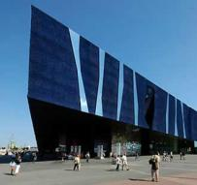
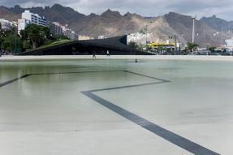
مبانی فکری هرزوگ و دمورن
يکی از ابزارهای به کار رفته در ايده های هرزوگ و دمورن تركيب مصالح و ساختارهاي مختلف با هم است؛ از نظر آنها، تكنولوژي يك وسيله است نه هدف. اين دو از بحث هاي تكراري و ساختاري تكنولوژي مدرن دوري كرده، در عوض طرفدار راه حل هايي هستند كه با فرهنگ ساختماني محل قرارگيري پروژه تناسب داشته باشند. مخصوصا بازیافت و تغییر شکل دهی دوباره مصالحی که غیر قابل استفاده هستند. آنها هميشه از ساختارهاي فولادي بهره مي برند كه داراي نماهاي آزاد بوده، با انواع مختلفي از صفحات شيشه اي قابل تنظيم پر مي‌شوند.

Slide 11
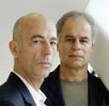
نگاهی به اندیشه و آثار
هرتزوگ و دمورن
آنچه كه براي ما جالب است، رابطه بين تصاوير مرئي ونامرئي جهان هستي است... ژاکوب هرتزوک
در تداوم اتفاقاتي كه در تاريخ هنر قرن بيستم روي داده است در دهه 60 شاهد رويكردي از هنر موسوم به مينيماليسم هستیم مبتني بر خلوص و سادگي در احجام و جلوگيري از هرگونه تزئين و...، مفاهيمی نو را القا می کند. در این بین نیز گروهی از معماران با استفاده از اتفاقات اين دهه سعي در تبیین ایده ها ونظریات نو با نیم نگاهی به معماری به مثابه یک هنر کاربردی در کنار تجسمی سه بعدی از ذهنیات خویش دارند.
دو معمار پیشرو، هرتزوگ و دمورن، بر يگانگي تجربه معماري و جايگيري هر عنصر در محل خاص خود، تاكيد مي ورزند. آثار اين دو، براي بسياري، تنها با استفاده از تصاوير كنترل شده و قالب دار، شناخته شده مي‌باشد. به عبارت ديگر، اين نوع معماري بسيار فوتوژنيك بوده، علایق ايشان به قدرت دوربين در خلق يك واقعيت را بيان مي‌كند.

Slide 12
بي‌شك، معماري هرتزوگ و دمورن را از جنبه هاي مختلف من جمله بناهاي تكميل شده، فرآيند ابداع و تم هاي مكرر يك زبان معمارانه در حال تكامل مي‌توان مورد بررسي قرار داد؛ اين پيكره از كارها، در فرهنگ معماري معاصر با آثار مهمي از جمله بناي RICALA STARAGE در لوفن (1987)، PRADA AOYAMA در ژاپن، گالري هنري GAETZ در مونيخ (1991)، ساختمان SIGNAL BOX 4 AUF WALF در باسل (1994) و مرکز حرکات موزون معاصرLABAN 2003 به عنوان نمادهایي از معماري اواخر قرن بيستم مطرح شده اند. اين بناها، به عنوان اشيايي فريبنده، باعث افزايش شهرت واعتبار آن محل شده و به عنوان تصاويري مطلوب پر از تداعي‌هاي پنهان، خويشتن را در ذهن انسان، جا مي دهند. مواد، سطوح و تناسب‌هاي موجود در آنها و فضايي از صندوقچه‌ها يا خانه‌هاي پر از جواهرات را ايجاد كرده و از طريق انتزاع موجود در درك كلي بنا، يك تنش بصري شديد را القاء مي‌كنند.

Slide 13

هرزوگ و دمورن در پاسخ به موضوعات مربوط به تناسبات بنا، طبيعت و توپوگرافي هر چه بیشتر به سمت مفهوم ساختمان به عنوان يك «منظر مصنوع» روي آورده‌اند. اين دو در تلاشند تا در استفاده از شباهتهای زمين شناختی و بيولوژيکی با همه خطرات موجود، هر چه بيشتر آزاد و بدون قيد و بند عمل كنند. طرح کتابخانه دانشگاه کمپوس در آلمان (1998) در شکل پلان خود تصویری آمیب گونه را ارائه مي‌دهد، این در حالی است که طرح اقامتگاه کرامليج در کالیفرنیا (1997-1999)يک هندسه پیچ در پیچ را با سقف برجسته زاويه دار اجرا كرده است و بدين ترتيب تجربه منظره بيرون به درون ساختمان انتقال مي‌يابد.
آنها بر اين باور بودند که يکی از اهداف معماری افزايش ميزان ادراك ما از جهان هستي است. ساختمان‌ها به منزله قالب ها يا فيلترهايی هستند که ديدگاه ما را بر روی شهر يا کشور متمرکز مي‌کنند.

Slide 14
منتقدین چه می گویند..
نويسندگاني كه سعي در طبقه بندي آثار هرتزوگ ودمورن دارند، اصطلاحاتي نظير ”ميني ماليسم تزیيني“ را ابداع كرده‌اند، از نبود اتحاد ساختاري در كارهاي هرتزوگ ودمورن بسیار گفته اند، گلايه ها كرده و آن دو را به خلق مجدد شيوه ”انبار تزیين شده ونتوري“ متهم ساخته اند: ”كار اين دو، چيزي بيش از اينكه يك جعبه تميز سويسي را در يك پارچه زيباتر ومدرن تر بپيچيم، نیست. در قسمت هاي درونی، حس ادراک فضايي وجود ندارد و لذا اين بخشها در مقايسه با بخشهای شفاف بيرونی دلتنگ کننده به نظر مي‌رسند..!“
منتقدان بر اين باورند كه بايد از چنين سهل انگاري هايی پرهيز شود؛ آگاهي از اين موارد در درک شيوه ارزيابی کارهای آن دو توسط ديگران مي‌تواند بسيار مهم باشد. برای فرار از عقايد سطحی، هيچ پادزهری بهتر از نگاه دقيق به اين آثار و تلاش برای يافتن ايده‌های نهفته در آنها نیست! اصطلاحی چون ”مينيماليسم“، ”ماترياليته“، يا حتی ”تکتونيک“ تنها شعاری توخالی است! نمي‌توان تظاهر کرد که يک نمای واحد وجود داردکه همگان درباره مزايای سادگی آن اتفاق نظر داشته باشند. بسياری از آثاری که تحت اين عنوان ارائه شده، کسل کننده‌اند، زيرا که بر مبنای نقشه‌های دياگرامی و نقل قول های خشک وخالی نئومدرنيستی مطرح شده‌اند، ”اتحادی از حداقل اجزايی که در جای صحيح خود قرار دارند.“
بر فرض اینکه هرتزوگ و دمورن به دنبال نوعی سادگی هم باشند، اين سادگی نتيجه يک فرايند پيچيده فکری است. در حال حاضر که مسولان موزه ها و تاريخ نويسان هنر، آثار هرتزوگ و دمورن را طبقه بندی مي‌کنند، همان داستانهای تکراری را درباره تاثير ”ژوزف بئوس“ و ”آلدو روسی“ مطرح كرده، برای صدمين بار ما را متوجه نقش دونالد جاد يا فرايند پديدارشناسی مي‌كنند!“

Slide 15
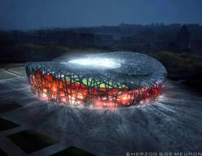
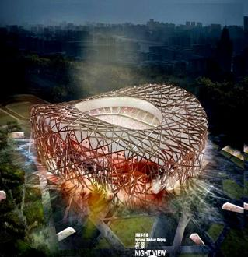
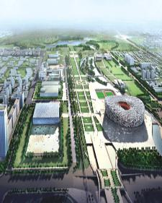
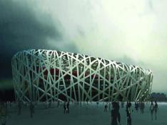
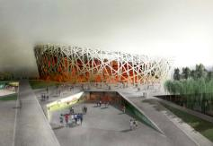
استادیوم بیجینگ

Slide 16
استادیوم ملی المپیک 2008 چین
استادیوم ملی پکن به علت بهره گيري از ايده هاي خلاقانه و نوآور در طراحي سازه و پوسته معماري مورد توجه معماران و منتقدين هنري بوده است. استاديوم ملي پكن (آشيانه پرنده) نمونه اي برجسته از كاربرد علم زيست سنجي (ارگانيك شكلي) BIOMETRIC در معماري مدرن به شمار ميآيد.
در واقع جنبش ارگانيك شكل (تقليد از طبيعت) جنبش جديدي نيست. اين رويكرد، بازبيني نخستين الهامات بشر از طبيعت به شمار مي رود.
در سال 2002 كميته برنامه ريزي شهري پكن، طي مسابقه اي بين المللي كه انجام شد، اين طرح را به عنوان طرح برنده اعلام كرد، اين استاديوم به عنوان محل برگزاري افتتاحيه و اختتاميه مراسم المپيك نيز اعلام شده است

Slide 17
مشخصات عمومي پروژه:
طول بنا: 333 متر
عرض بنا: 284 متر
ارتفاع بنا: 69 متر
ظرفيت استاديوم: 100 هزار نفر
الگو سازه اي: (طراحي سازه اي)
طراحي و الگوي سازه اي بنا را مي توان به سه بخش تقسيم كرد:
هسته بتني سازه
ستون ها و پوسته معماري كه از جنس فلز هستند
سقف استاديوم
.

Slide 18
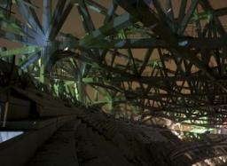
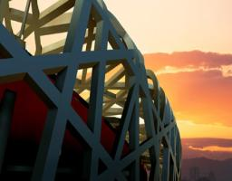
هسته بتني سازه به شكل سكويي بتني طراحي شده است كه وظيفه جاي دادن تماشاچييان و انتقال و هدايت بار زنده استاديوم را به زمين (پي) دارد.
پوسته فلزي استاديوم كه به شكلي، نامنظم به چشم مي خورد، داراي 24 ستون مي باشد كه دور تا دور اين بيضي با فواصل منظم چيده شده اند. و بر روي هر يك خرپايي بزرگ قرار گرفته كه وظيفه آن تحمل وزن پوسته و سقف استاديوم است. در واقع سازه اين پوسته عظيم همين 24 ستون و خرپاها هستند و خطوط منحني ديگر در پوسته، صرفا براي تكميل ايده و طرح اوليه معماران آن به نمايش در آمده اند.
در ابتدا قرار بود تا سقف بنا به صورت متحرك طراحي شود، اما به دليل كم شدن بودجه طرح و كاهش آن، سقف به صورت ثابت طراحي و اجرا شد. اين موضوع خود باعث شد تا ميزان فولاد مصرفي به 40 هزار تن فولاد از 80 هزار تن فولاد تخمين زده شده كاهش يابد. همچنين اين كار باعث كم شدن ضخامت ورق هاي مصرفي در ساخت 24 ستون خرپاها شد.
اين سقف فولادي (ثابت) به طول 330 متر، عرض 220 متر و وزن 45 هزار تن طراحي و در اكتبر 2006 ساخت آن به پايان رسيد

Slide 19
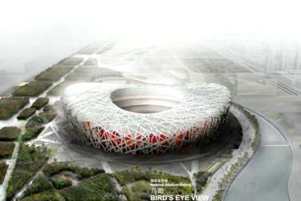
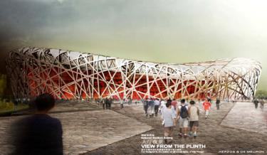
آشیانه پرنده
پوشش سقف استاديوم:
بعد از نصب سازه سقف، پوششي از جنس ETFE براي آن انتخاب شد. اين پوشش در مساحت 40 هزار متر مربع و در 1038 جزء مختلف به كار رفته است.
اتيل تترا فلوئور اتيلن (ETFE) كه فلوئور پليمري با ويژگيهاي كششي مناسب است، براي كاربرد در اين پروژه، راه حل خوبي است. به علاوه، مقاوم و سبك وزن است (وزني معادل يك درصد همان ابعاد شيشه دارد) و شفافيتي بالا براي عبور اشعه مـاوراءبنـفش دارد؛ETFE در مقـابل نور خـورشيد فـرسايش نمي يابد و خاصيت عايقي بهتري نسبت به شيشه داراست. همچنين قابل بازيافت بوده و نيز مقاومتي معادل چهارصد برابر وزن خود دارد.
گرچه در برابر ايجاد سوراخهاي سطحي حساس است، اما به سادگي با استفاده از نوارهاي ETFE مي توان آن را تعمـير نمود.
شايد منحصر به فرد ترين پوشش به كار رفته در ساخت سقف استاديوم، سيستم بالشتكي آن است، اين سيستم در فضاي خالي بين دو پوسته سقف قرار مي گيرد.
اين بالشتك به منظور تنظيم ميزان جريان باد، هوا و نور خورشيد طراحي و تعبيه شده است، و با كم و زياد كردن فاصله دو پوسته از يكديگر عمل خواهد كرد.

Slide 20
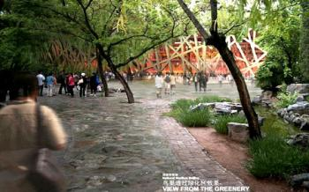
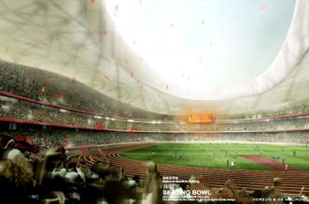
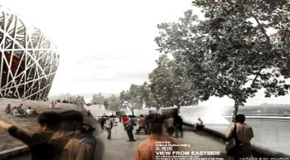
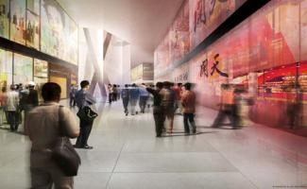

Slide 21
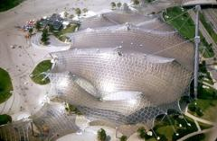
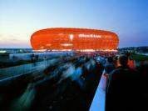
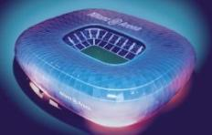
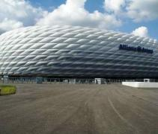
آنچه كه به نوعی سبب تمایز هرتزوگ و دمورن نسبت به معماران حرفه‌ای چون فرای اتو (Frei Otto) طراح استادیوم المپیك مونیخ، رنزو پیانو (Renzo Piano) طراح استادیوم سن نیكولا (San Nocola) در شهر باری (Bari) ایتالیا، نورمن فوستر (Norman Foster) و HOK طراح استادیوم ویمبلی (Wembley Stadium) و ... می‌كند، حضور گسترده و چشمگیر ایشان در عرصه معماری ورزشی به خصوص طراحی استادیوم می‌باشد.

Slide 22
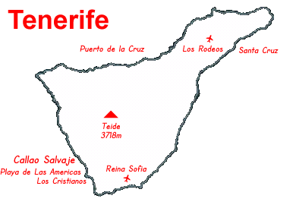
جزیره ی تنریفه
تِنِریفِه یا تنریف یکی از جزیره‌های اسپانیا است.جزیرهٔ تنریفه بزرگترین جزیره از هفت جزیره‌ای است که مجموعهٔ جزایر قناری را تشکیل می‌دهند. جزایر قناری در اقیانوس اطلس در مقابل کرانه‌های آفریقا قرار دارند.

Slide 23
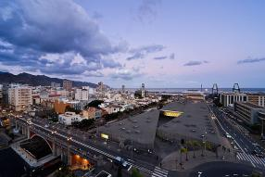
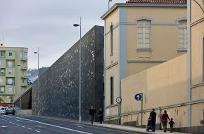
Tenerife Espacio de las Artes (TEA)
ساختمان TEAکه تنها چندماه پس از CaixaForum مادرید افتتاح شد، با آن تفاوت های قابل توجهی دارد . معماری از حالت عملکردی ، در این ساختمان تا حد زیادی به بیان کیفیت های فضایی میپردازد . هرزوگ در این ساختمان به جای اینکه مانند ساختمان "لانه پرنده" پکن به فن آوری و عظلات ساختاری توجه کند ، توجه خود را به نقش دادن و استقرار فضا معطوف داشته است .
از نظر هرزوگ ، حیاط دراز از بسیاری جهات مهم هستند ، فراهم کردن نور روز ، نظرات و جهت گیری برای بازدید کنندگان و کاربران از فضای موزه و کتابخانه و ایجاد تنوع بصری برای مردم درمجموعه ساختمان موزه با گیاهان معمولی بومی جزیره که در حیاط کاشته شده است
نکته ی مهم دیگر از نظر هرزوگ ، ارتباط مناسب با ساختمان قدیمی بیمارستان و جلوگیری از تنش دیداری میان ساختمان جدید و ساختمان قدیمی بود

Slide 24
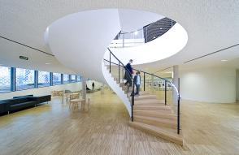
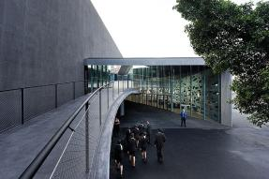
Tenerife Espacio de las Artes (TEA)
ساختمان دارای مساحتی بیش از 20.622 متر مربع و شامل بخش هایی مانند کتابخانه عمومی با 90000کتاب ، موزه هنرهای معاصر با 300اثر هنری، مرکز عکاسی جزیره تنریف ، 3نمایشگاه ، فروشگاه ، کافه رستوران و بسیاری از فضاهای دیگر می باشد .
ساختمان دارای یک رمپ طولانی بوده که باعث ایجاد میدانی مثلث شکل شده است .

Slide 25
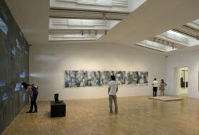
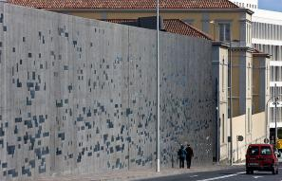
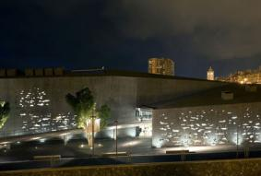
Tenerife Espacio de las Artes (TEA)

Slide 26
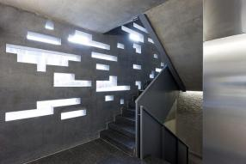
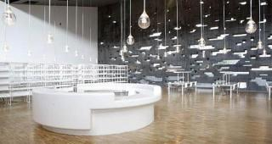
Tenerife Espacio de las Artes (TEA)
در طول نما بیش از 1200 بازشو با 720 شکل مختلف قرار دارد که باعث ورود نور به اشکال مختلف در بنا شده و در شب نیز چهره ای شگفت انگیز به ساختمان می دهد .
هرزوگ در زمان بازگشایی گفت :" این ساختمان میخواهد تصویرتنریف را تغییر دهد و این شهرستان را به یک تمرکز فرهنگی تبدیل کند ."

Slide 27
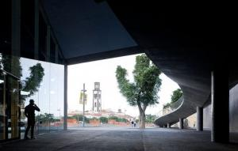
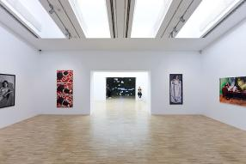
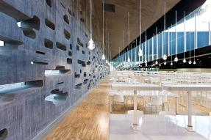
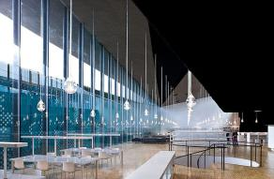
Tenerife Espacio de las Artes (TEA)

Slide 28
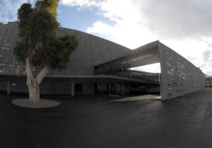
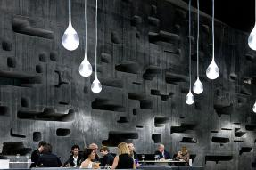
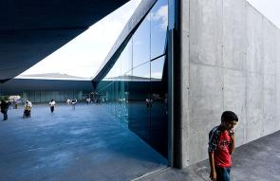
Tenerife Espacio de las Artes (TEA)

Slide 29
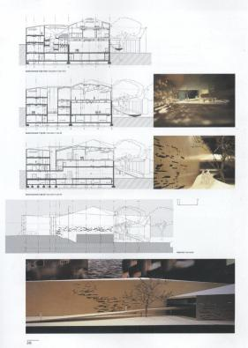
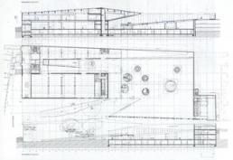
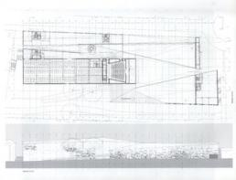
Tenerife Espacio de las Artes (TEA)

Slide 30

آسمان خراش جدید “هرزوگ و دمورن”
چند وقت پیش داشتم وبلاگ یک پزشک رو می خوندم که به یکی از طرح های جدید شرکت Herzog & de Meuron برخوردم ، طرحی که خیلی وقته می خواستم دربارش بنویسم و بدلیل تنبلی و … این کار رو نکرده بودم. این طرح برای اولین بار در نمایشگاه آسمان خراش های نیویورک مطرح شد و همان موقع هم به خاطر ساختار عجیبش خیلی سرو صدا کرد.

Slide 31

این آسمان خراش دارای ۵۷ طبقه هست که هر طبقه پلان مخصوص به خودش را دارد ، به طوری که حتی فضای ورودی هیچ کدام از دو طبقه شبیه هم نیست. تمامی این ۵۷ طبقه هم کاربری مسکونی دارند و طوری روی هم قرار گرفته اند که هر طبقه در حکم رواقی برای طبقه ی بالایی است، این نکته شاید مهمترین تفاوت این بنا با آسمان خراش های متداول باشد. برای رسیدن به این منظور، ساختاری بتونی مورد استفاده قرار خواهد گرفت که از پیچیده ترین ساختار هایی است که برای یک بنای مسکونی داده شده است؛ به همین دلیل محاسبات سازه ای این بنا را گروه مهندسین WSP Cantor Seinuk ، که در سوابقشان محاسبه ی برج آزادی آمریکا هم دیده میشود انجام داده است.

Slide 32

اما تمامی ویژگی های این بنا در ظاهر خارجی آن خلاصه نمی شود، البته این مسئله به وضوح مشخص است! زیرا شما برای نمای خارج یک طراحی انجام میدهید، ولی برای ۵۷ طبقه که هیچ کدام به هم شبیه نیست باید ۵۷ طراحی متفاوت را انجام دهید؛ به همین علت و برای اینکه در طراحی داخلی این بنا افتی دیده نشود و همچنین برای ایجاد تنوع بیشتر، شرکت از Anish Kapoor ، مجسمه ساز هندی تبار هم برای طراحی های داخلی خود دعوت کرد که یک نمونه از کارهای وی را در ورودی بنا مشاهده می کنید.

Slide 33

کل زیر بنای این آسمان خراش، به انضمام تاسیسات و پارکینگ، در حدود ۴۰٫۰۰۰ متر مربع ، ارتفاع آن حدود ۲۵۳ متر و مصالحی که این بنا را تشکیل خواهد داد، به غیر از بتن که در ساختار آن به کار رفته، شیشه و فولاد و آلومنیوم است. این آسمان خراش در پایان سال ۲۰۱۰ به بهره برداری رسید.

Slide 34
چند روز قبل، گروه هرزوگ و دمورن که کم کم درحال تبدیل شدن به بزرگترین گروه معماری جهان است، از پروژه ی بزرگ خود رونمایی کرد. این پروژه یک ساختمان مثلثی شکل “Le Projet Triangle” در حومه ی پاریس است. دلیل اینکه این بنا به صورت یک مثلث غول پیکر طراحی شده به این دلیل است که این ساختمان سایه ی نامناسبی روی بناهای اطراف خود نیاندازد و بتواند مقدار زیادی از انرژی خورشیدی تابیده شده به خود را جذب کند، همچنین این بنا برای تامین انرژی های داخلی خود ،با توجه به ارتفاع زیادش، از انرژی باد بهره می گیرد.

Slide 35

طبقه ی اول این بنا به رستوران ها و مغازه ها اختصاص یافته است و بقیه ی طبقات مسکونی خواهد بود. به جز طرح مدرن بنا، نحوه ی قرار گیری طبقات و تقسیم بندی آنها به شیوه ی کلاسیک است که از برخورد خطوط افقی و عمودی در نما ایجاد می شود. این پروژه تا پایان سال ۲۰۱۴ تکمیل خواهد شد.

Slide 36
ارائه ای از وبسایت من و تو معمار
My-architect.ir
پایان

